Slide 1


Inspection guide
QC 사원용 기본 업무가이드

Slide 2
목차
01
02
03
업무 목적
사원 업무 흐름도
당일 업무 확인 및
검품준비
04
05
06
입고/재고 검품
회송/기한폐기
확인 방법
참고사항

Slide 3
01. 업무 목적
품질 기준 유지
불량 상품 차단
누구나 동일한 기준으로 판단하여
상품 품질 편차를 최소화
변질, 파손, 표시 오류 상품을
출고 전에 사전 차단
검품 목적
고객에게 컬리에 기준에 맞는
우수한 품질의 상품 전달을 위한 활동
선도 유지
고객 신뢰 확보
신선식품의 상태를 확인하여
최적 품질로 고객에게 전달
안전하고 우수한 상품 공급으로
컬리 브랜드 신뢰 유지

Slide 4
02. 사원 업무 흐름도
회송/기한폐기 확인
당일 업무 확인
검품업무 마무리 후,
회송존에 실물과 리스트 수량 일치 여부를 확인합니다.
당일 슬랙을 통해 공유받은 업무 분장 내용을 확인합니다.
STEP 1
STEP 2
STEP 3
STEP 4
STEP 5
검품 준비
검품 시작
업무 마감
검품을 하기 위한
도구를 갖춥니다.
입고/재고 검품을 시작합니다.
현장 정리정돈, 인수인계를
마지막으로 업무를 마무리합니다.

Slide 5
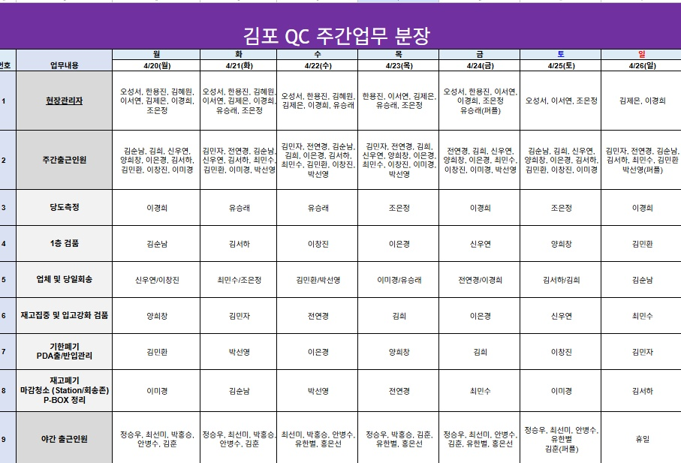
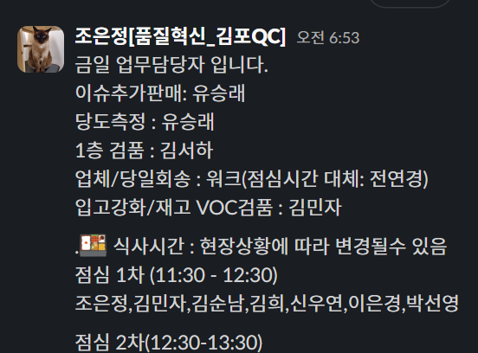
03. 당일 업무 확인
03-1. 당일 업무 확인 (김포_qc_현장팀공유방 슬랙 확인)
주간업무 분장표
슬랙 업무분장 공유내용
Notes:
위에 제목을 3-1 내용으로 변경

Slide 6
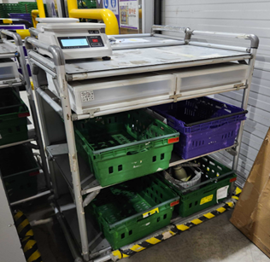
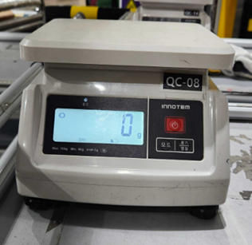
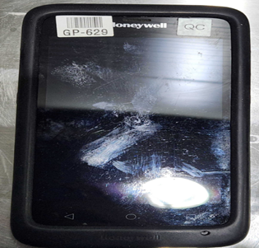

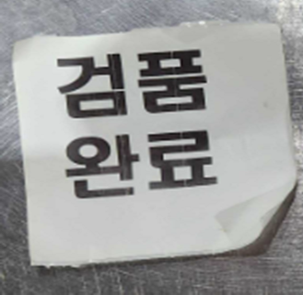
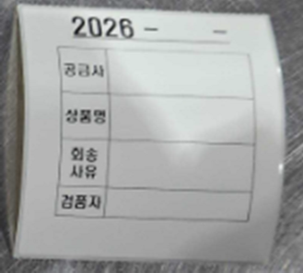
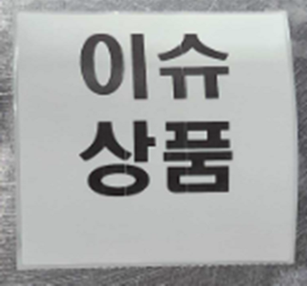

03. 당일 업무 확인 및 검품준비
03-2. 검품 준비
① 검품카트
② 저울
③ PDA
④ 버니어 캘리퍼스
⑤ 검품완료 스티커
⑥ 회송스티커
⑦이슈 스티커
⑧기타 사무용품

Slide 7
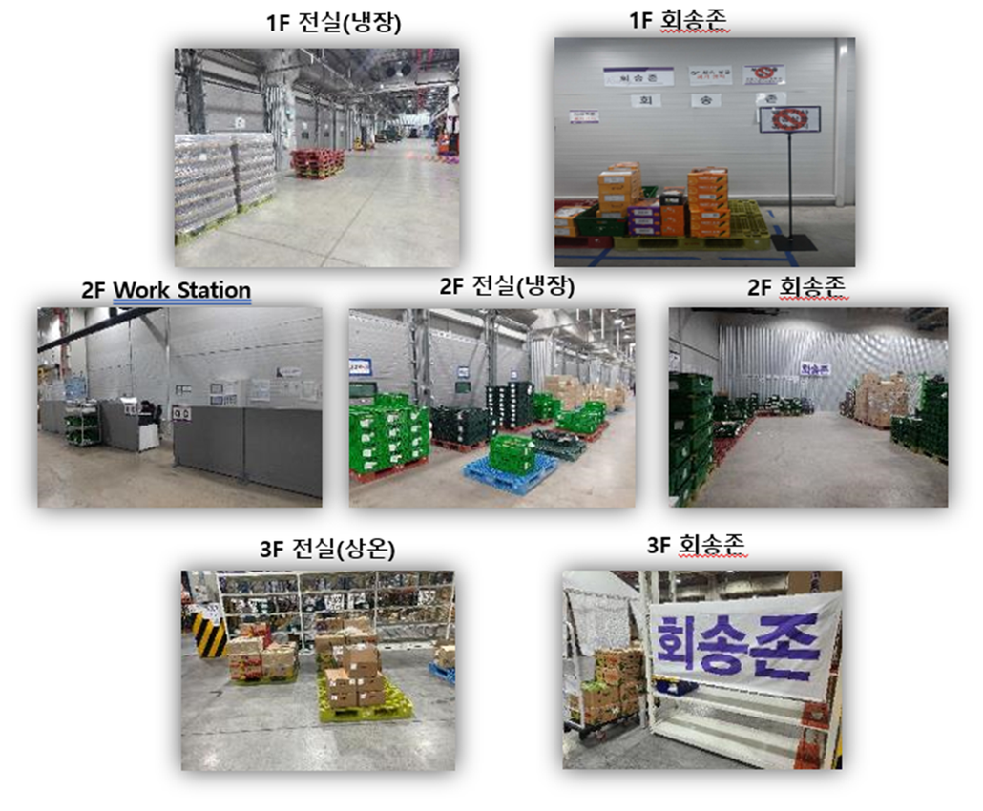
04. 입고/재고 검품
04-1. 검품 환경
◆ WorkStation
-파괴검품 및 QC 업무 전산 작업공간으로, 현장업무에 대한 전반적인 모니터링이 이뤄지는 곳.
◆ 전실
-모든 상품의 입고 하역이 이뤄지며, 검수/검품이 진행되는 공간
-상온, 냉장, 냉동센터별로 구축되어있으며, 각 상품 특성에 맞춰
해당온도의 공간으로 입고운영된다 .
◆ 회송존
-입고 검품 시 부적합 상품을 업체로 회송되기 전 별도 구획 보관하는 장소
- 해당구역으로 이동된 상품은 매입이 진행되지 않은 상품으로,
컬리의 자산이 아님.
-일정기간 보관후에 업체 회송이 안된 상품에 대해서는 자체 폐기 진행한다.
Notes:
전 센터 기준으로 보고 두면…각센터별로 변경

Slide 8
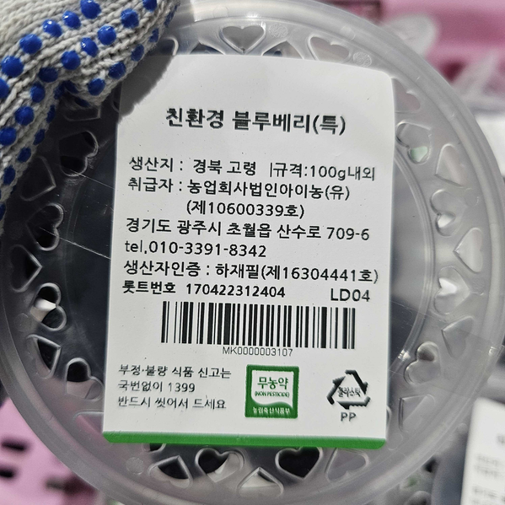
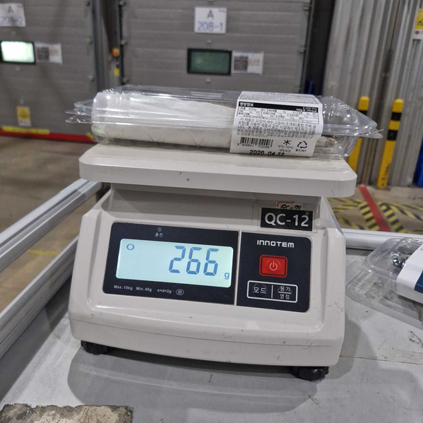
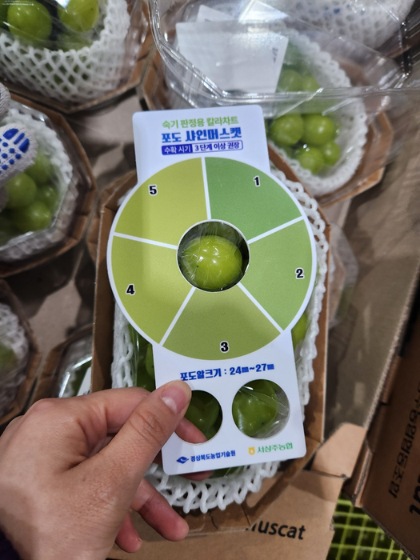
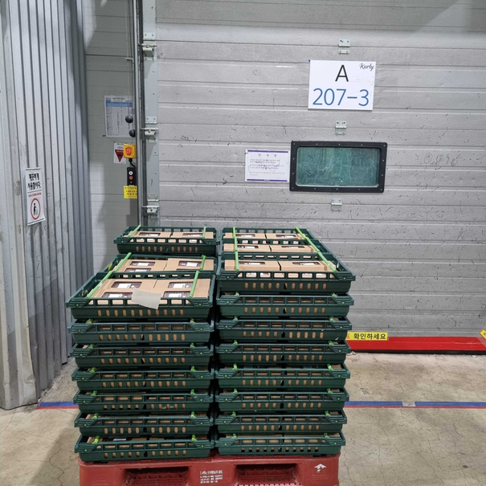
04. 입고/재고 검품
04-2. 검품 순서
01. 표시사항 및
당도규격 일치 확인
02. 중량 확인
03. 육안 검품
04. 검품 완료
육안 검품 시작 전,
상품 표시사항을 확인하여 이슈 여부를 확인한다.
(*당도 규격은 당도 검품 대상에 한해서만 적용된다.)
표기된 중량과
실물 중량 차이 여부를 확인한다.
1,2단계가 적합한 상품은
육안검품으로 상품의 선도를 확인한다.
검품 상 특이사항이 없었으면 검품 완료 스티커를 붙여 상품 적치를 요청한다.
Notes:
4-2. 검품 순서로 변경

Slide 9
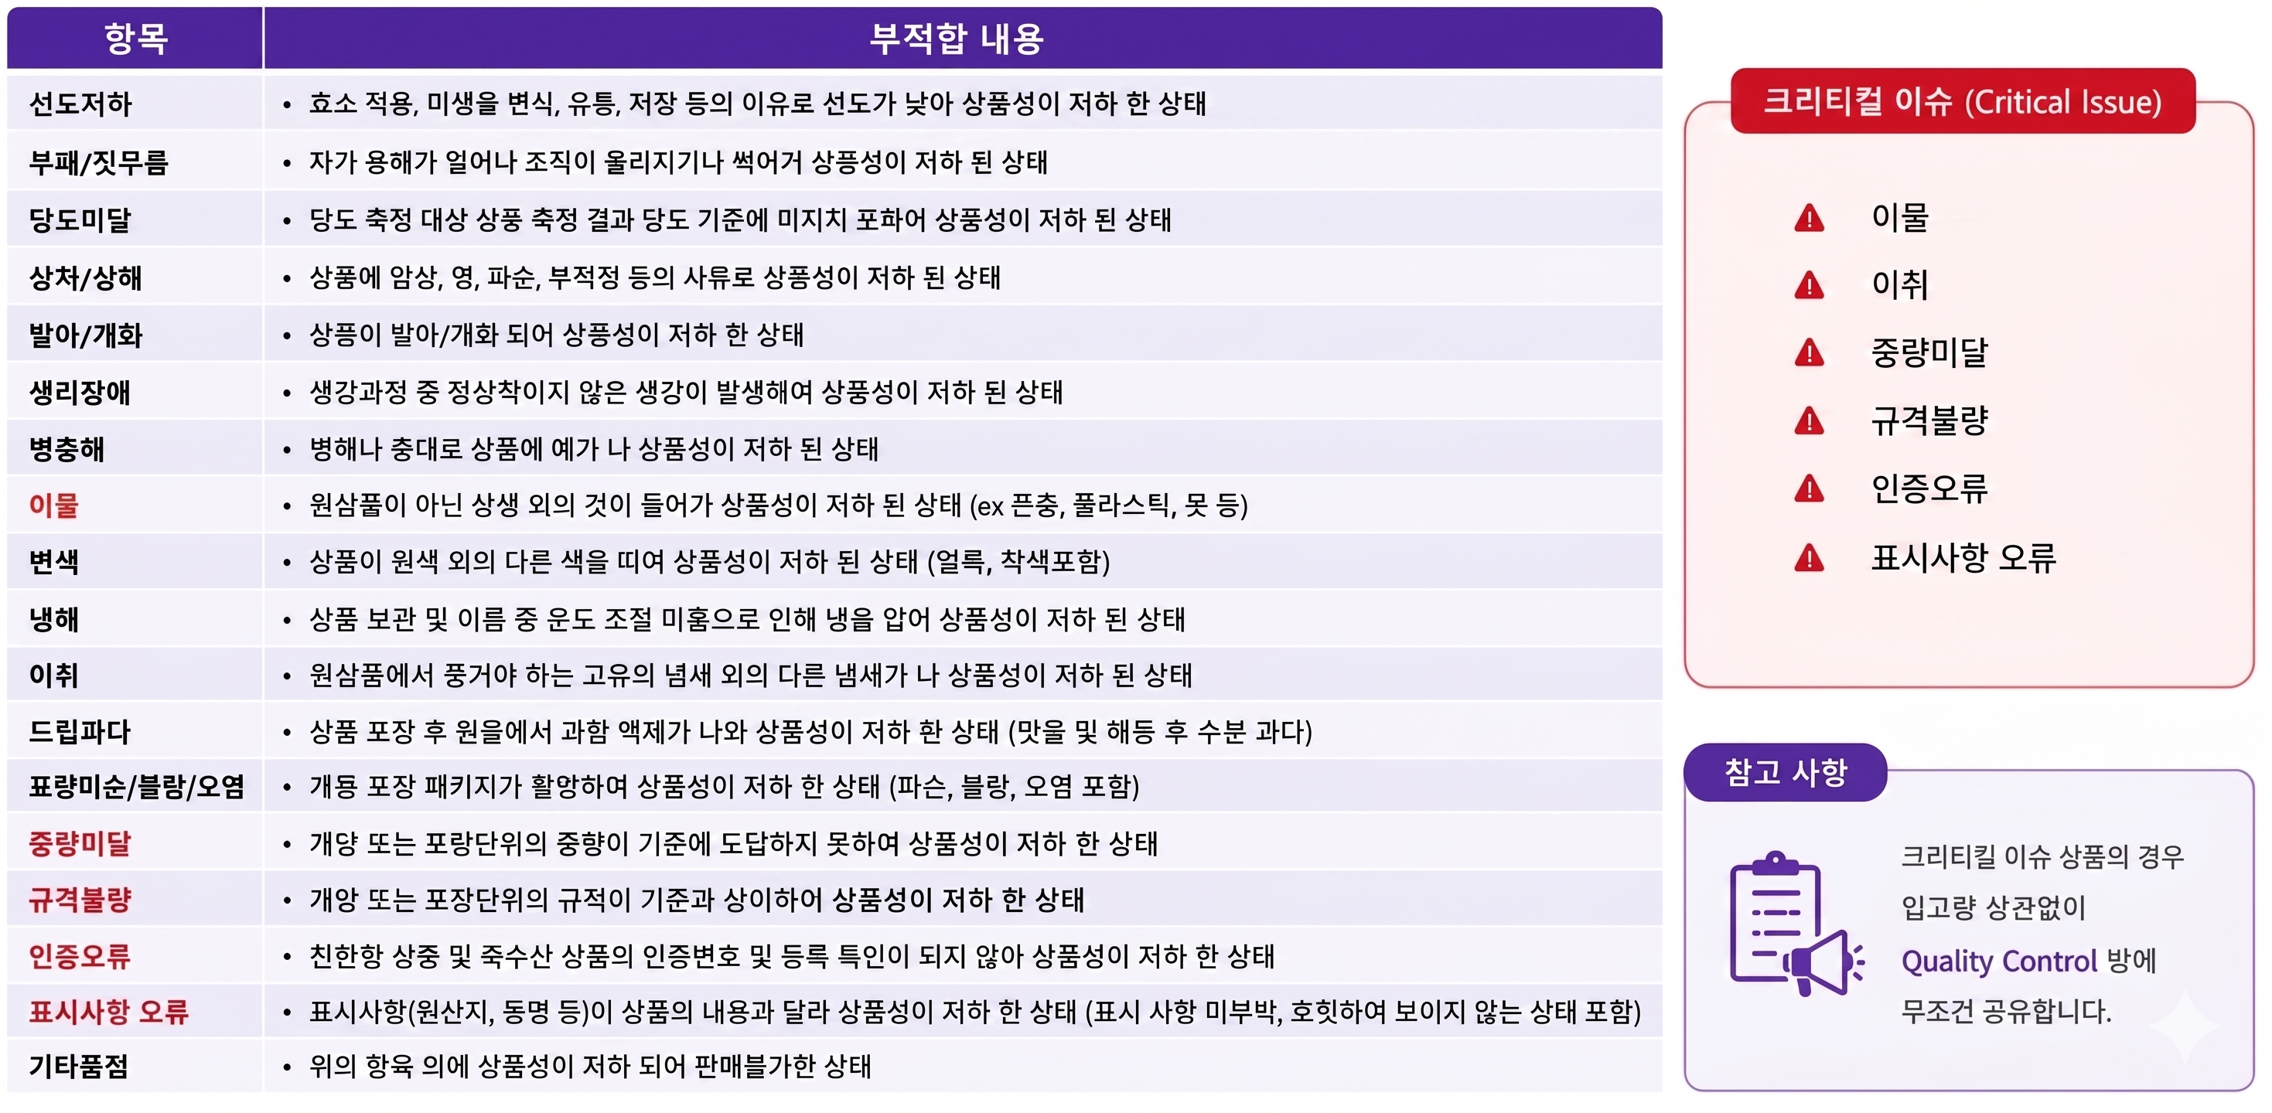
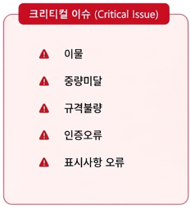
04. 입고/재고 검품
04-3. 이슈 카테고리
Notes:
당도미달, 이취는 빼기
크리티컬이슈는 중과제한 이슈임
법적 이슈이기 때문

Slide 10
04. 입고/재고 검품
04-4. 입고 검품 프로세스
입고
IB 검수
QC 검품
검품완료 부착
IB 적치
입고량 30ea 이상
YES
NO
이슈 10% 발생
입고량의 30% 검품
전수 검품
이슈발생수량만 회송
IM 선판매 확인 요청
선판매 제외분
회송 진행,
후판매는 전량회송
quality control
이슈 공유
Notes:
선판매 대상에 대해서는 선판매 제외를 요청하고, 후판매 상품은 전량회송 진행한다고 수정하기

Slide 11
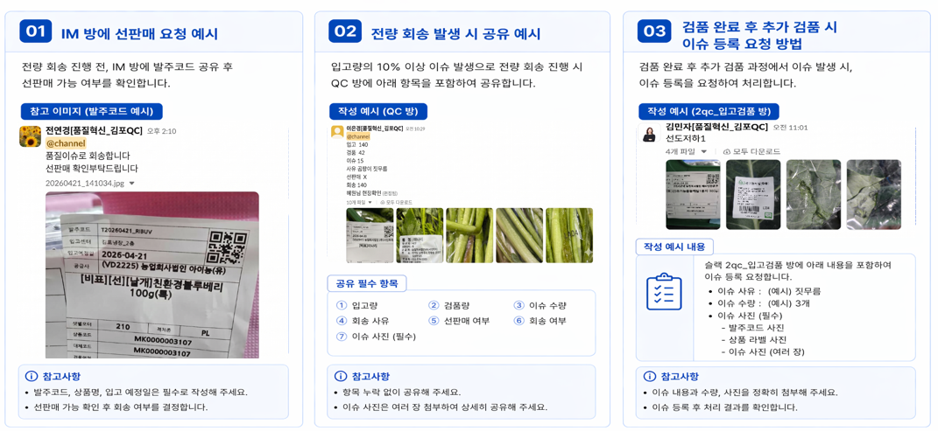
04. 입고/재고 검품
04-5. 업무 공유 예시

Slide 12
04. 입고/재고 검품
04-6. 재고 검품 프로세스
재고리스트 확인
지번 확인
재고 조회
재고 수량 30% 검품
재고검품방
이슈공유
YES
재고변질 지번이동
단순변질
추판변질
STOP-BAD-M
STOP-BAD-MC
폐기
Notes:
재고검품율 용진님과 확인

Slide 13
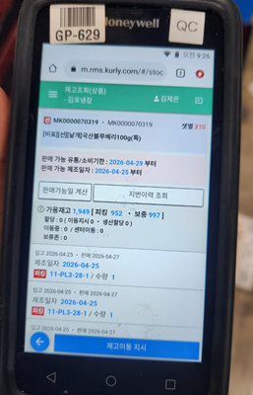
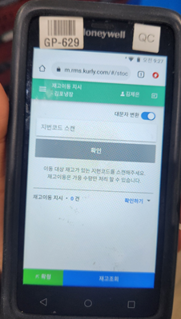
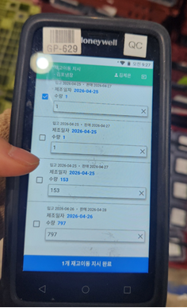
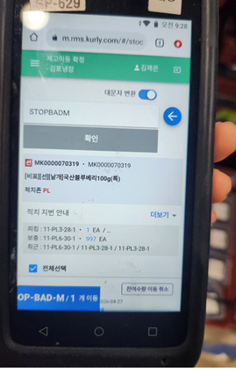
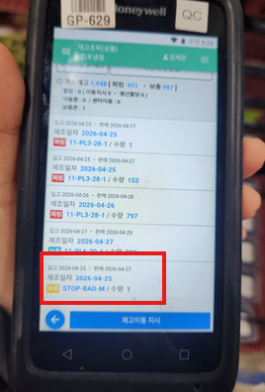
04. 입고/재고 검품
04-7.재고변질 지번이동 방법
01. 재고조회
02. 재고이동 지시
03. 지시 완료
04. 지번이동 후 확정
05. 지번이동 확인
PDA로 재고조회 누른 후
상폼코드를 스캔합니다.
재고이동 지시 후, 이동하려는 재고가 있는 곳의 지번 코드를 스캔 후
상품코드를 스캔합니다.
변질이 발생된 상품의 입고일자 칸에
폐기수량을 정확히 적고,
체크박스를 누른 후 지시완료를 누릅니다.
변질폐기(STOB-BAD-M) 또는
추판폐기(STOP-BAD-MC) 지번을 스캔 후,
이동을 누릅니다.
1번 과정을 재 실시하여 지번에 폐기수량이 맞게 이동되었는지 확인합니다.

Slide 14
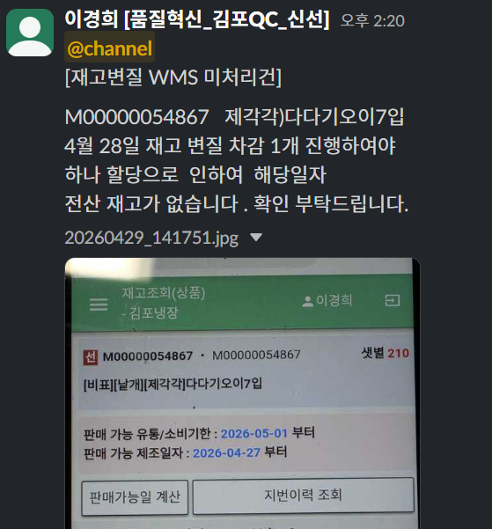
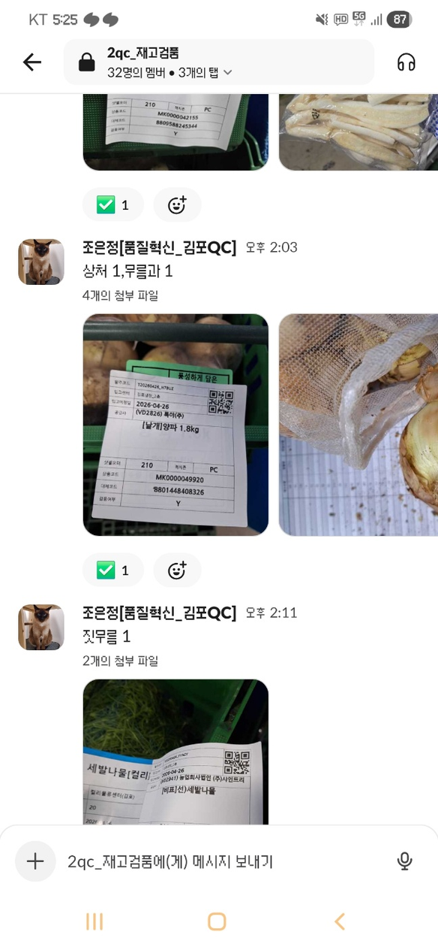
04. 입고/재고 검품
04-7.재고변질 선할당으로 지번이동 불가능할 경우
01. im공유방에 지번이동 요청
02. 2qc_재고검품방에 변질 수량, 사진 공유
요청 양식
[재고변질 WMS 미처리건]
(상품코드) (상품명) (입고일자)
재고 변질 차감 (변질수량)개 진행하여야
하나 할당으로 인하여 해당일자
전산 재고가 없습니다 . 확인 부탁드립니다.

Slide 15
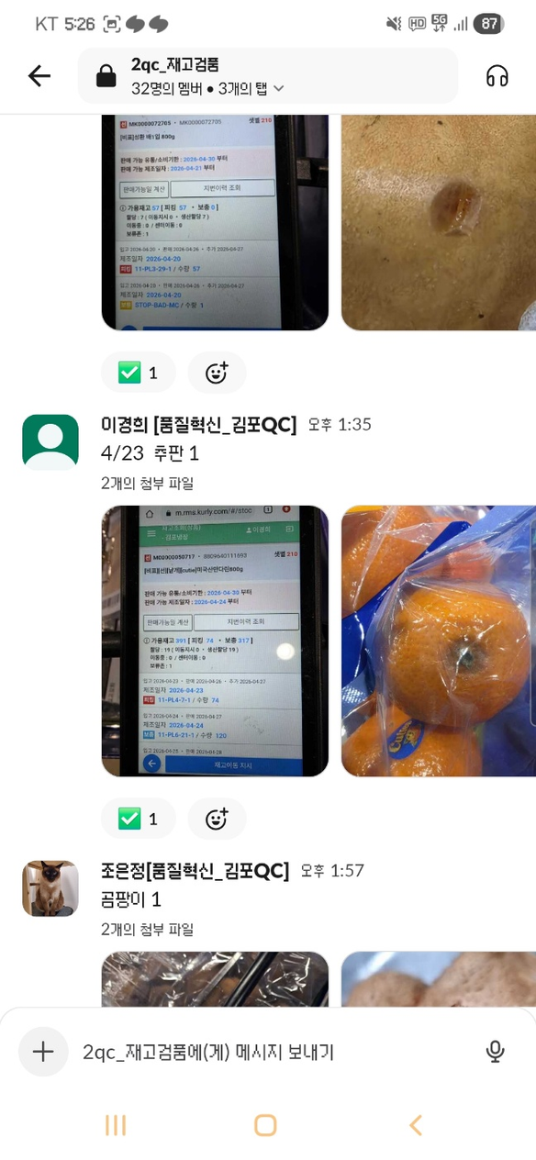
04. 입고/재고 검품
04-8.재고변질 공유방법
재고변질 발생 시
추판변질 발생 시
재고 입고일, 이슈 사유, 폐기수량,
상품코드 상품명이 나오는 사진, 이슈사진 첨부
재고 입고일, 추판, 폐기수량,
상품코드 상품명이 나오는 사진, 이슈사진 첨부

Slide 16
05. 회송/기한폐기 확인 방법
05-1. 회송 프로세스
실물 및
RMS 미회송 내역 확인
회송명세서 실물
일치 여부 확인
실물 사진 촬영
회송명세서 기사님
차량번호, 서명 기입
회송명세서
사진 촬영
RMS 회송처리
슬랙 공유
  공급사와 실물 일치 여부 반드시 확인합니다.
  회송 후 RMS 전산 처리가 잘 되었는지 확인합니다.
  회송 내역을 슬랙에 반드시 공유합니다.
  파렛트 불출 및 회수 시 PLT 불출대장에 반드시 기입 후 슬랙에 내용 공유합니다.

Slide 17
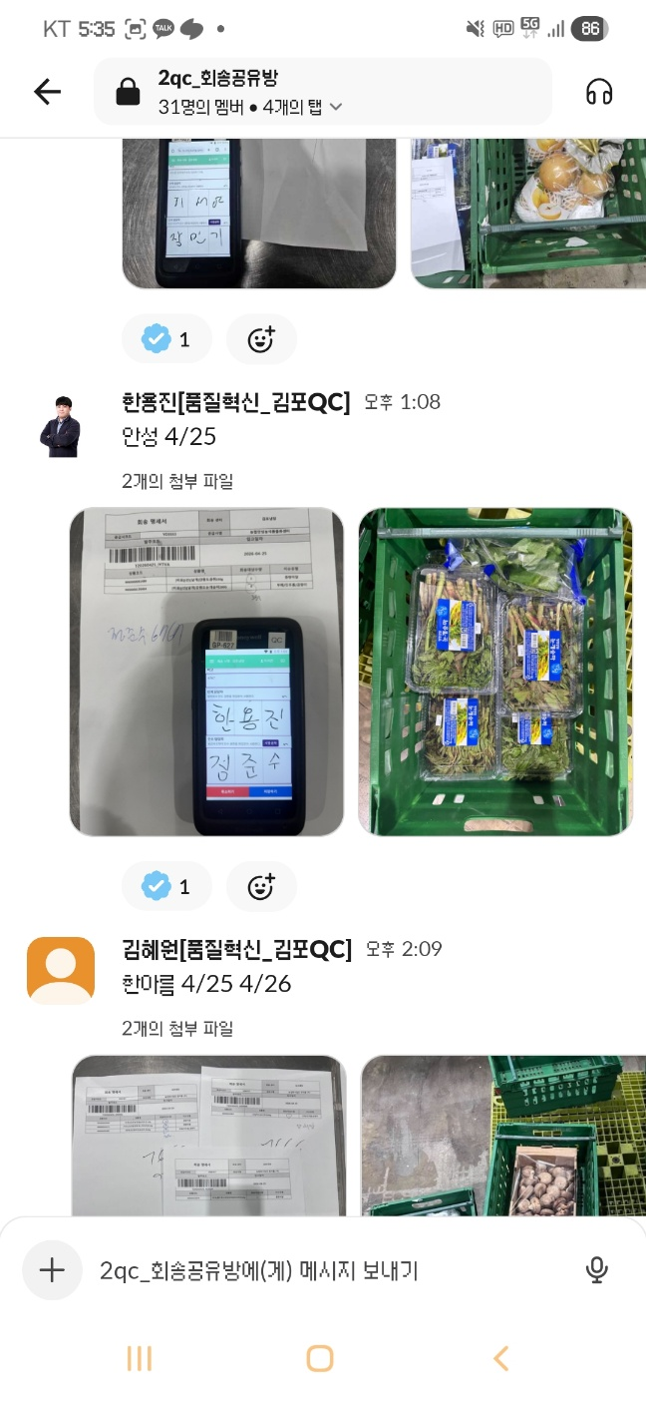
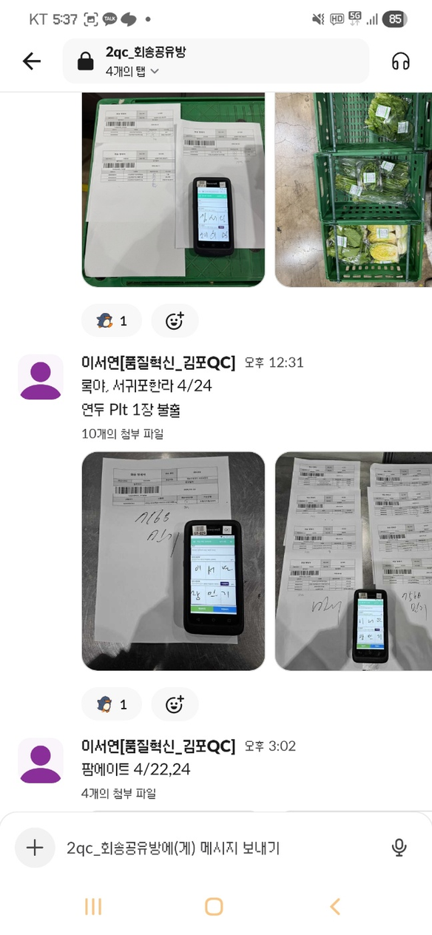
05. 회송/기한폐기 확인 방법
05-2.회송내역 공유방법
회송 내역 공유 (파렛트 X)
파렛트 불출/회수 시
공급사명, 입고일자, 회송명세서+서명 사진, 실물 사진
공급사명, 입고일자, 회송명세서+서명 사진, 실물 사진, 파렛트 불출/회수 수량
Notes:
파렛트 업체들은 고유넘버가 있다. 에프엠 방법이 아니다.

Slide 18
05. 회송/기한폐기 확인 방법
05-3. 기한폐기 프로세스
폐기존 실물 이동
IM방에 폐기 요청
회송공유방에 폐기건 공유
YES
회송 실물
보관기한 경과 발생
NO
회송존 실물 보관
마감 후 회송리스트 수량과 회송존 실물 일치여부 확인
마감 시 회송공유방에 내용 공유
  과일/채소/수산물 → 입고일로부터 4일간 보관 후 5일차 폐기 진행 (입고일 포함)
  축산물 → 입고일로부터 7일간 보관 후 8일차 폐기 진행 (입고일 포함)
  회송된 상품 중 기한 내 미회송 된 상품 대상으로 폐기 진행
  회송리스트는 전일 마감 시 실물 확인 후, 주간조에서 출력하고 폐기건은 새벽조에서 진행함.

Slide 19
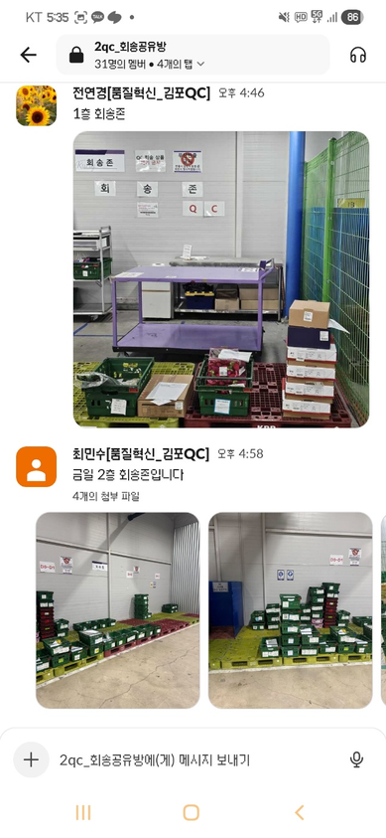
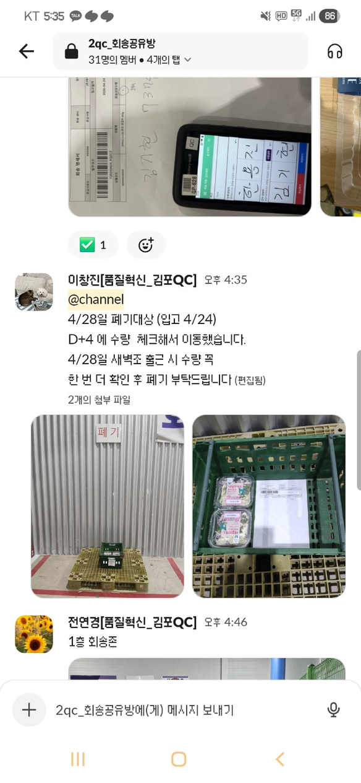
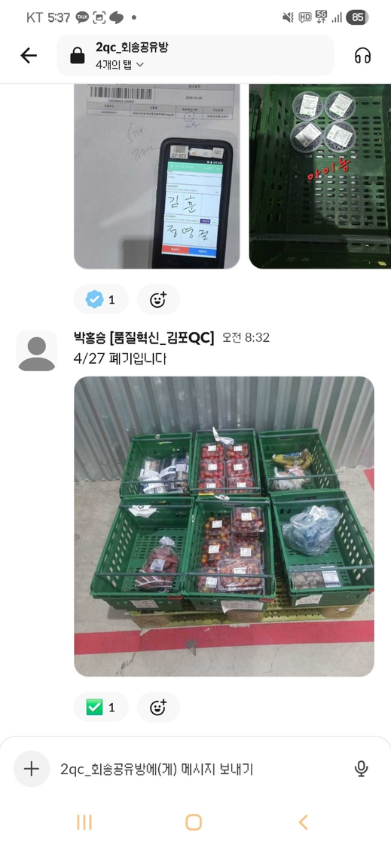
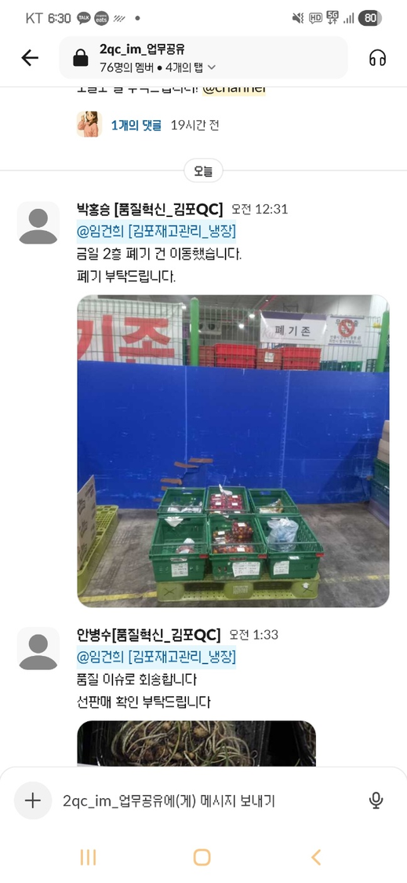
05. 회송/기한폐기 확인 방법
05-4.폐기내역 공유방법
회송공유방
폐기내역 공유시
IM에 폐기 요청 내역 공유
업무 마감시 회송존 사진 공유

Slide 20
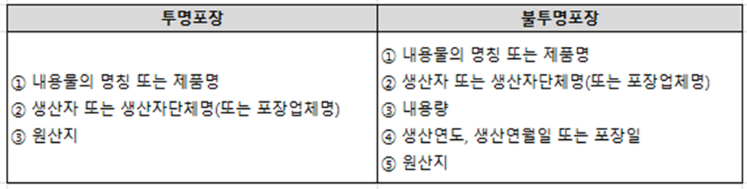
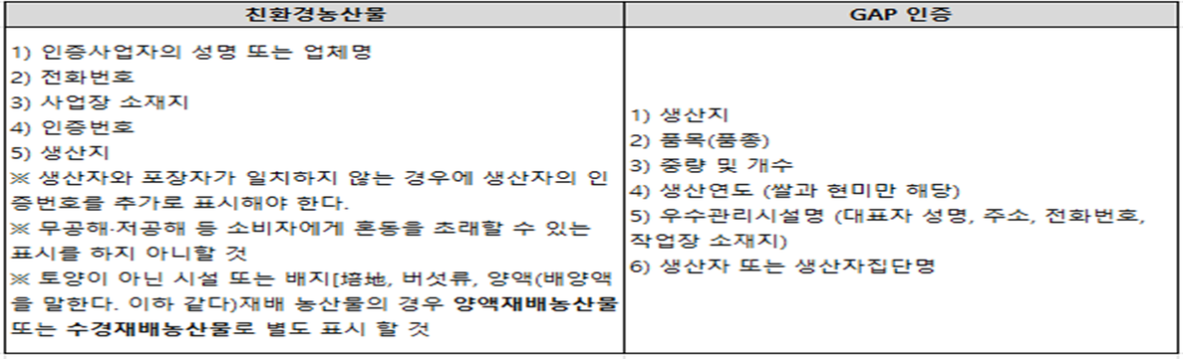
06. 참고사항
06-1. 표시사항 확인 방법
자연상태의 농산물 필수 표시사항
인증상품 필수 표시사항
친환경 인증 조회 사이트
https://www.enviagro.go.kr/portal/main/main.do
Gap 인증 조회 사이트
https://www.gap.go.kr/portal/main/main.do
Notes:
표시사항을 뭘 봐야 하는지 예시르 ㄹ보여주고, 인증상품도 어떻게 확인되어야 하나 참고 내용 넣었음 좋겠다.
참고사항 어디를 보면 좋겠다는 문구를 넣으면 좋다 (부록을 넣으면 좋을 것 같다)

Slide 21
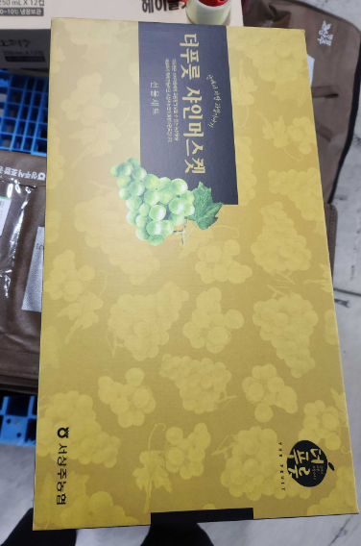
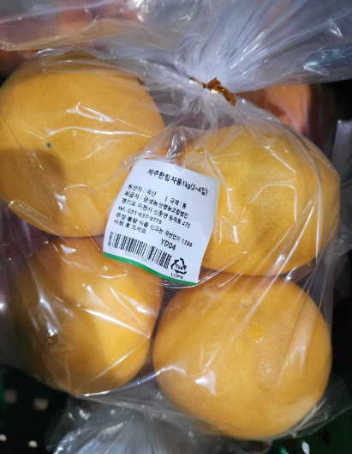
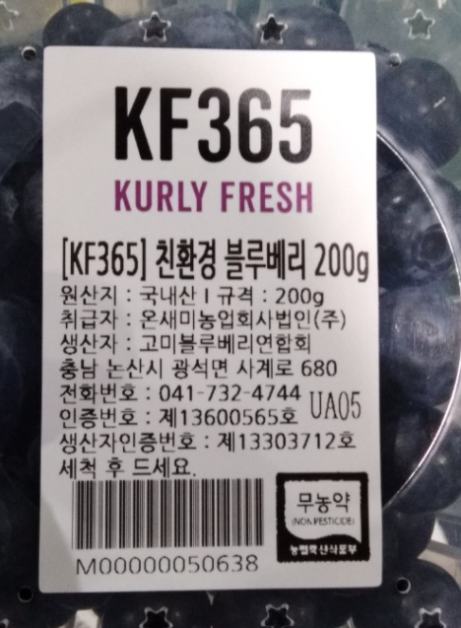
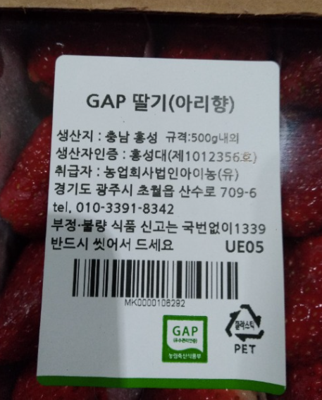
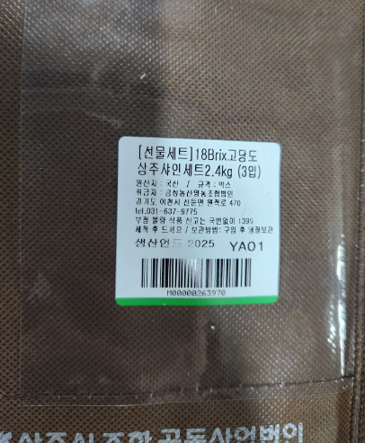
06. 참고사항
06-1. 표시사항 확인 방법 - 예시사진
자연상태의 농산물 필수 표시사항
인증상품 필수 표시사항
투명포장
불투명포장
친환경 인증 상품
GAP 인증 상품
Notes:
표시사항을 뭘 봐야 하는지 예시르 ㄹ보여주고, 인증상품도 어떻게 확인되어야 하나 참고 내용 넣었음 좋겠다.
참고사항 어디를 보면 좋겠다는 문구를 넣으면 좋다 (부록을 넣으면 좋을 것 같다)

Slide 22
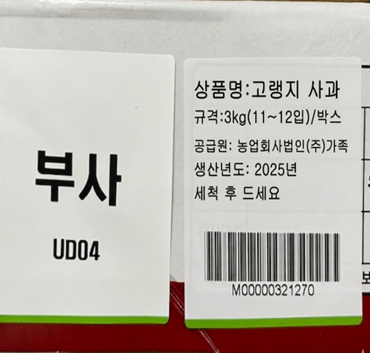
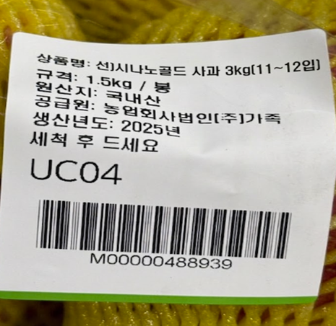
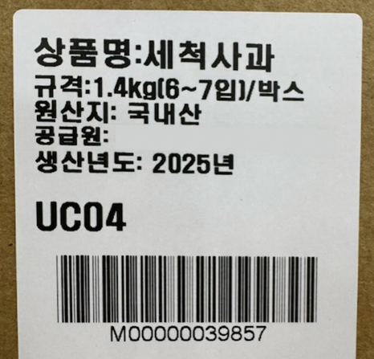
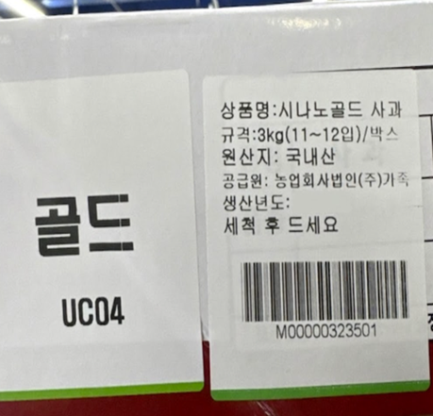
06. 참고사항
06-2. 주요 표시사항 오류 내용
원산지 표기 누락
제품명 오기입
공급원(생산자) 미기입
박스상품 생산연도 미기입
Notes:
올바른 예시도 넣어주면 좋다.
가이드 주면 방향성 잡기 편할것
하지만 주지 않는 이유는
참고사항에
친환경 표시인증을 뭘 보아야 하는지 명확한 가이드를 주면 좋다.
예시 + 따로 마킹 주면 좋을 것 같다. 추가 하면 좋을 것 같다.

Slide 23
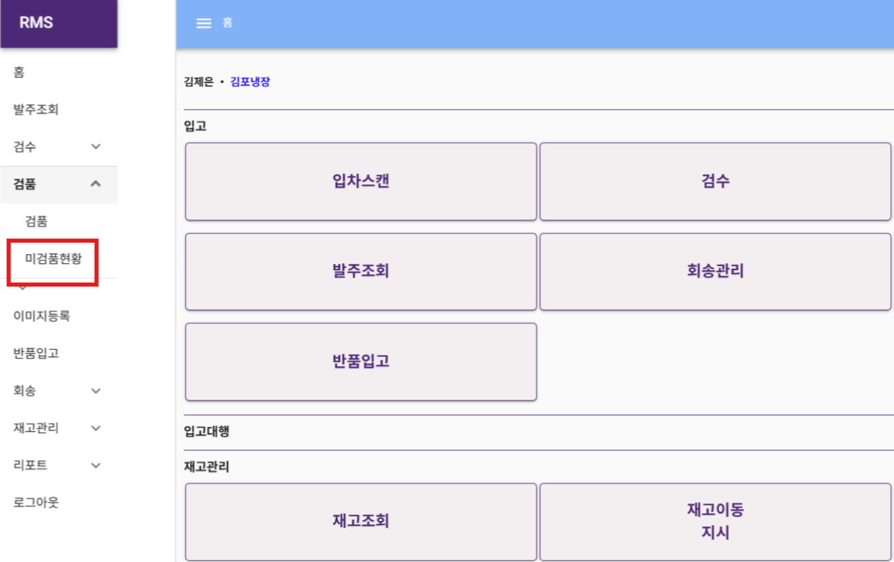
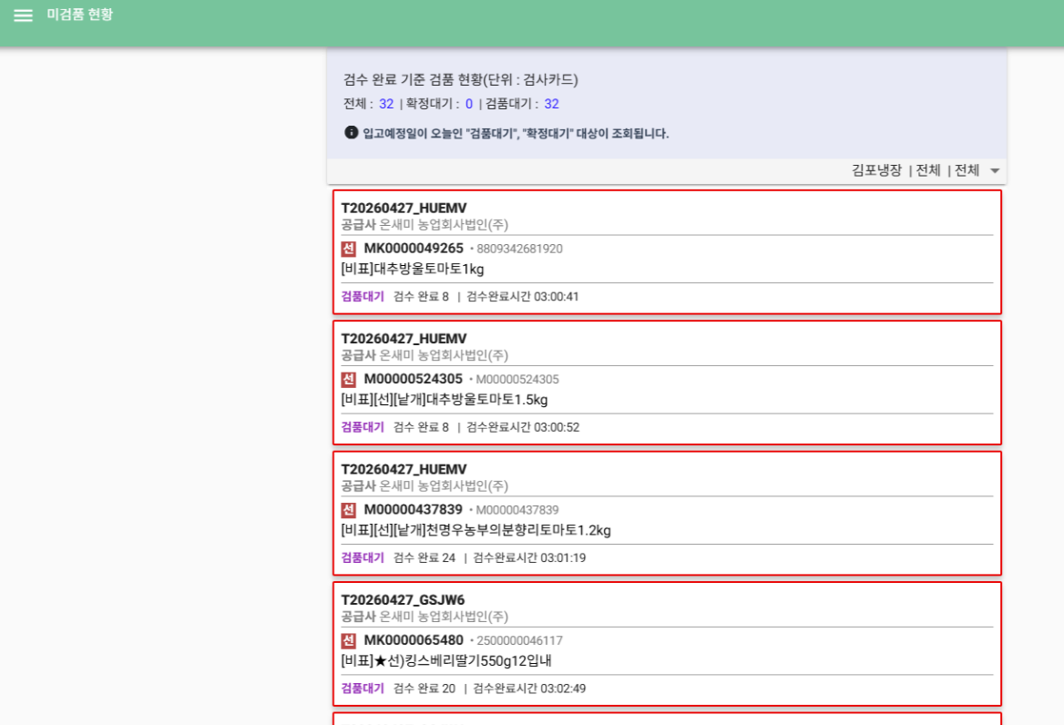
06. 참고사항
06-3. PDA 사용법 : 미검품 현황 확인 방법
미검품 현황 확인
미검품 리스트 확인 가능
Notes:
신입사원이 보고 교육자료로 쓰면 좋을 것 같다.

Slide 24
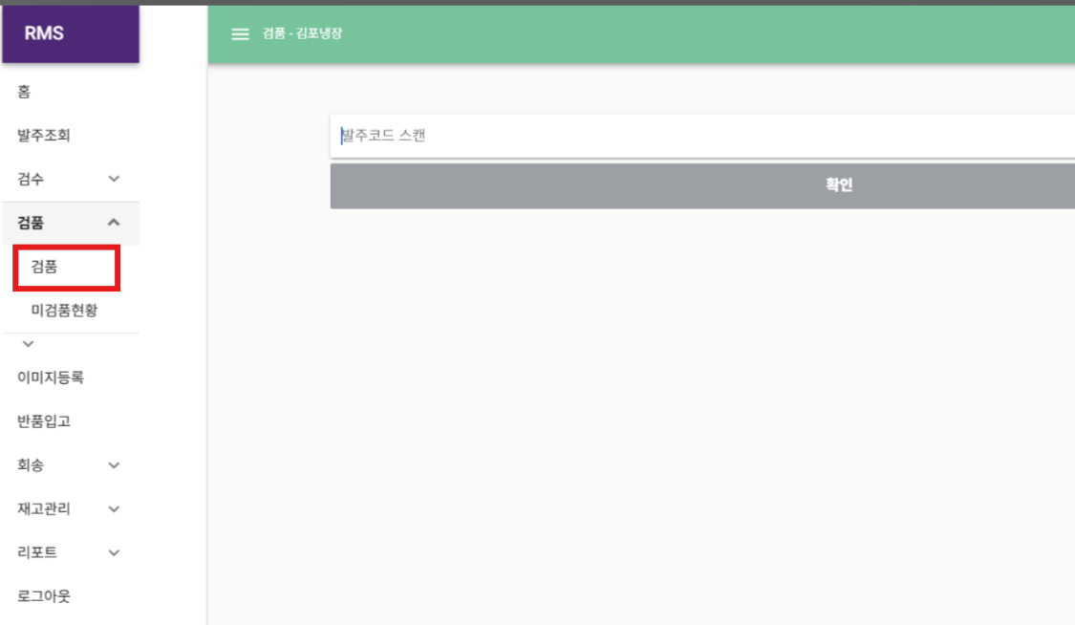
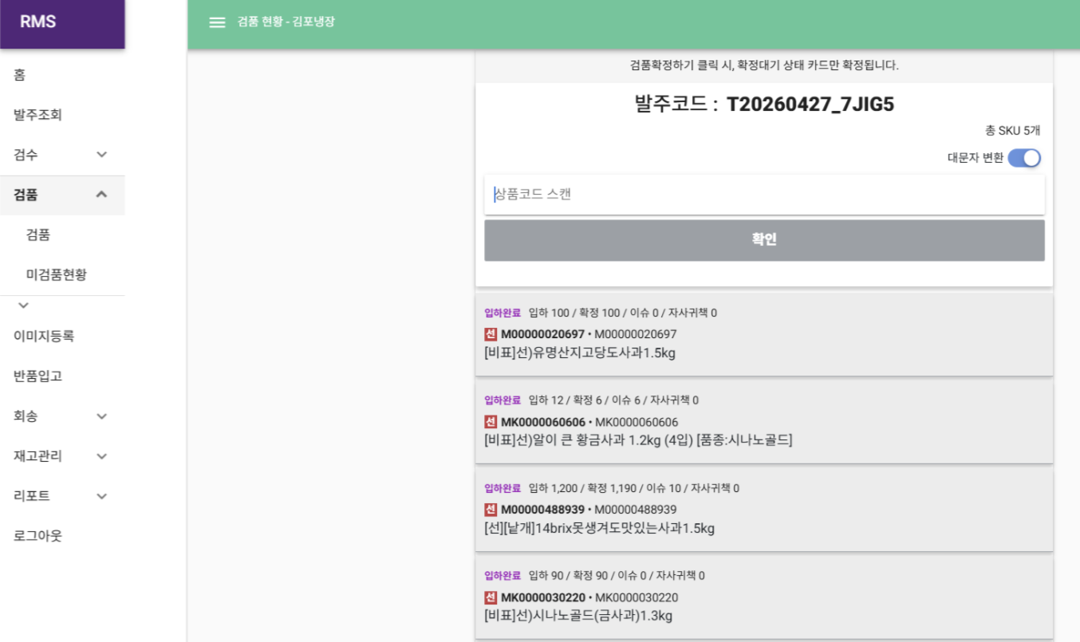
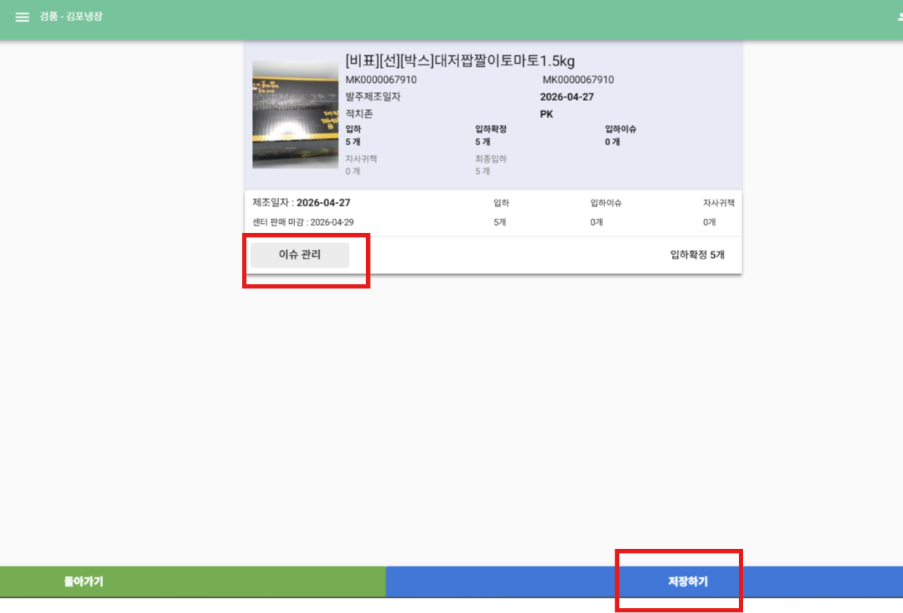
06. 참고사항
06-3. PDA 사용법 : 검품 확정 방법
2
1
검품 → 발주코드 스캔
상품코드 스캔
이슈 없을 시 ① ‘저장하기’ 클릭
이슈 발생시 ②’이슈관리’ 클릭

Slide 25
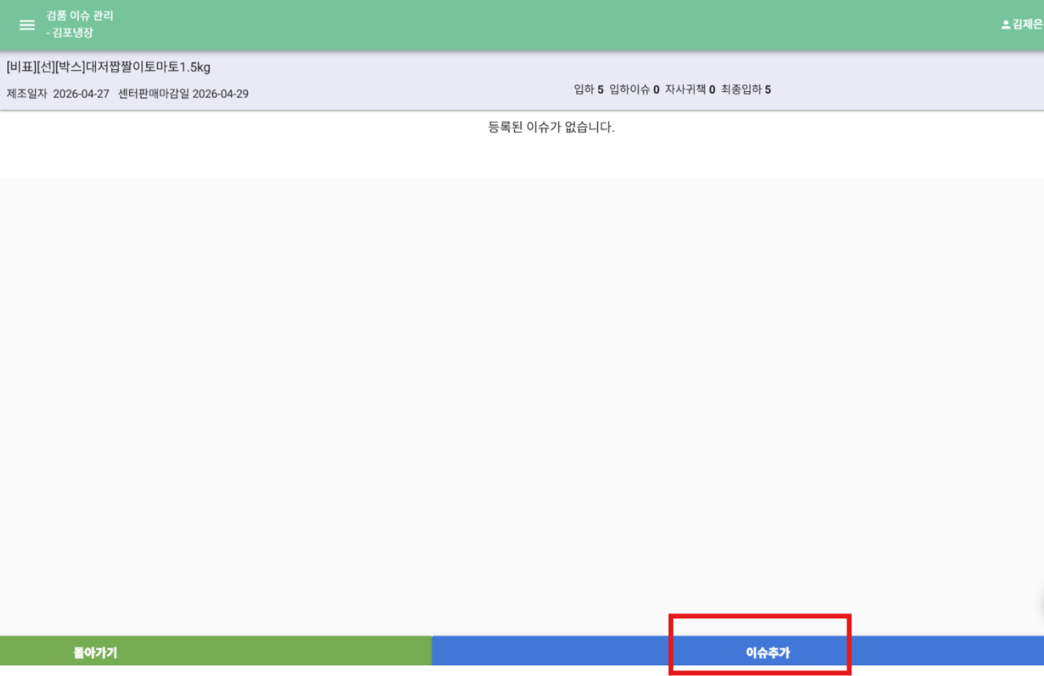
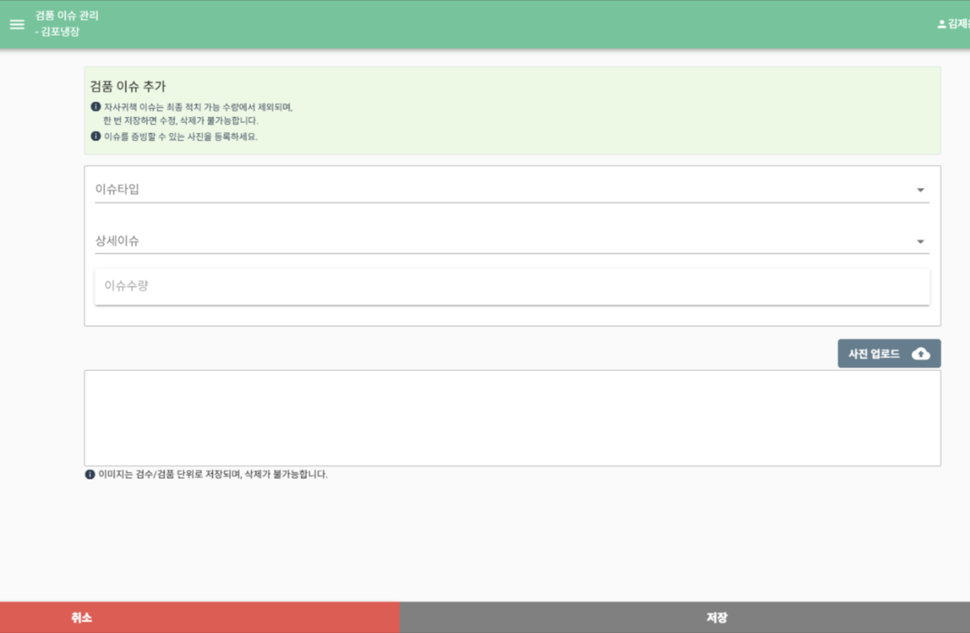
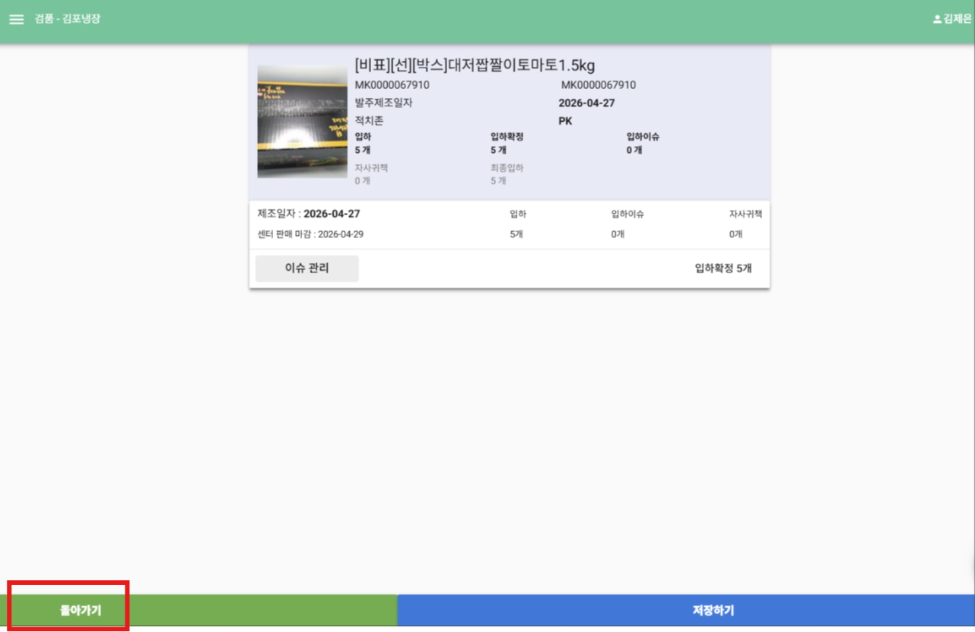
06. 참고사항
06-3. PDA 사용법 : 검품 상품 이슈 추가 방법
1
2
3
4
5
이슈추가 클릭
①이슈타입(품질)→② 상세이슈
(이슈카테고리 참고)→③이슈발생수량 적기 ④이슈 사진 업로드→⑤저장
돌아가기 클릭 → 검품확정 누르기
Notes:
버니어 캘리퍼스 가이드라인도 추가하면 좋다. Qr코드 추가해서 참고해라
검품기준서 qr 추가해서 참고해라 로 연동하면 좋을 것 같다.
사원분들이 실제 사용할 수 있도록 해야 한다.

Slide 26
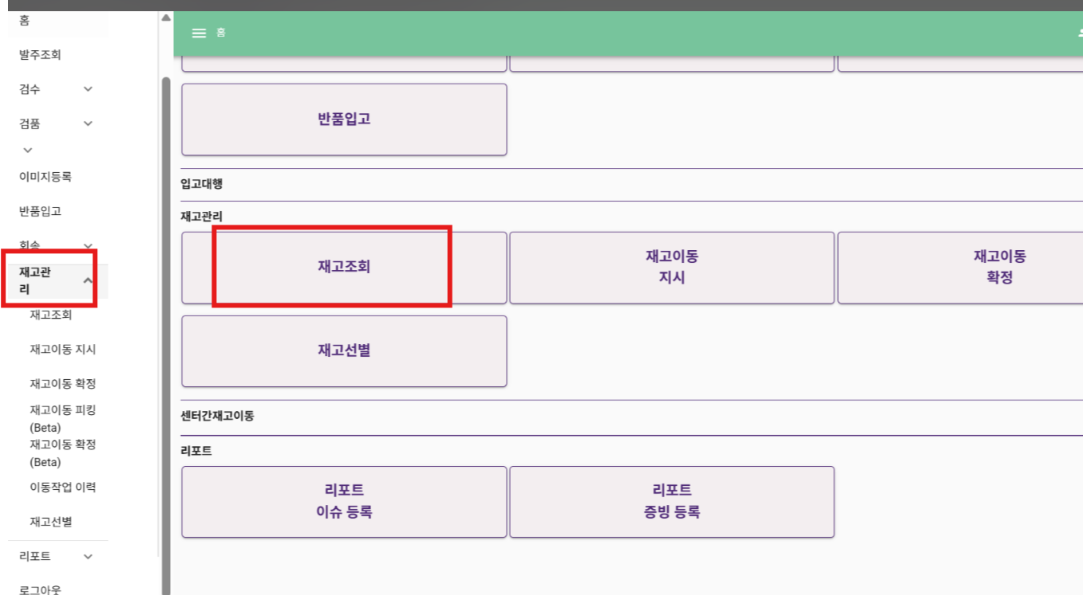


06. 참고사항
06-3. PDA 사용법 : 지번 조회 방법
재고관리 → 재고조회 클릭
지번 조회하려는 상품의 상품코드 스캔
지번 조회 확인

Slide 27

06. 참고사항
06-4. 슬랙 채널별 이용 용도
Notes:
슬랙채널별로 내용을 추가하면 좋을 것 같다. Qc방에서 쓰는 슬랙방에 대한 가이드 를 주어라. 사진까진 필요 없다.

Slide 28




06. 참고사항
06-4. 김포cc_ib_qc_업무공유방 슬랙채널 이용 시 (대표적인 공유 내용 4가지)
01. 검품 후 적치 요청시
02. 검수 요청시
03. 선입선출 정리 요청시
04. 실물 수량 확인 요청시
@channel 검품완료상품 적치 부탁드립니다.
(사진 첨부 필수)
@channel 검수 서명 or 확정 부탁드립니다.
@channel 선입선출 정리부탁드립니다.
@channel
해당 상품 트레이 기존 수량0개 들어있는데
0개 부족합니다.
확인 부탁드립니다.
Notes:
슬랙채널별로 내용을 추가하면 좋을 것 같다. Qc방에서 쓰는 슬랙방에 대한 가이드 를 주어라. 사진까진 필요 없다.

Slide 29


06. 참고사항
06-5. 매뉴얼 및 검품기준서 QR코드
검품기준서
버니어 캘리퍼스
Notes:
슬랙채널별로 내용을 추가하면 좋을 것 같다. Qc방에서 쓰는 슬랙방에 대한 가이드 를 주어라. 사진까진 필요 없다.

Slide 30
감사합니다
Notes:
초등학생을 가르친다고 생각하고 가이드를 만들면 좋을 것 같다.

